Slide 1
基因数据管理系统

Slide 2
完善计划清单
Job1:原始数据分级（基于genome.fasta的gap数据特征）
job2:Sequencing data (新增原始测序数据列，超链接到NCBI等数据库)
Job3:Genome Card页面开发
Job4:Accession => 多个Assembly => 多个Annotation?

Slide 3
Job1-原始数据分级（基于genome.fasta）
1，选取指标
gap的数目：gap_Count , T2T水平的染色体数目：T2T_chr_Count
2，level标准
Level | 标准
level_1 | gap_Count <= 12 ; T2T_chr_Count >= 6
level_2 | gap_Count <= 12 ; 1 <= T2T_chr_Count <= 6
level_3 | 12 <= gap_Count <= 24
level_4 | gap_Count > 24

Slide 4
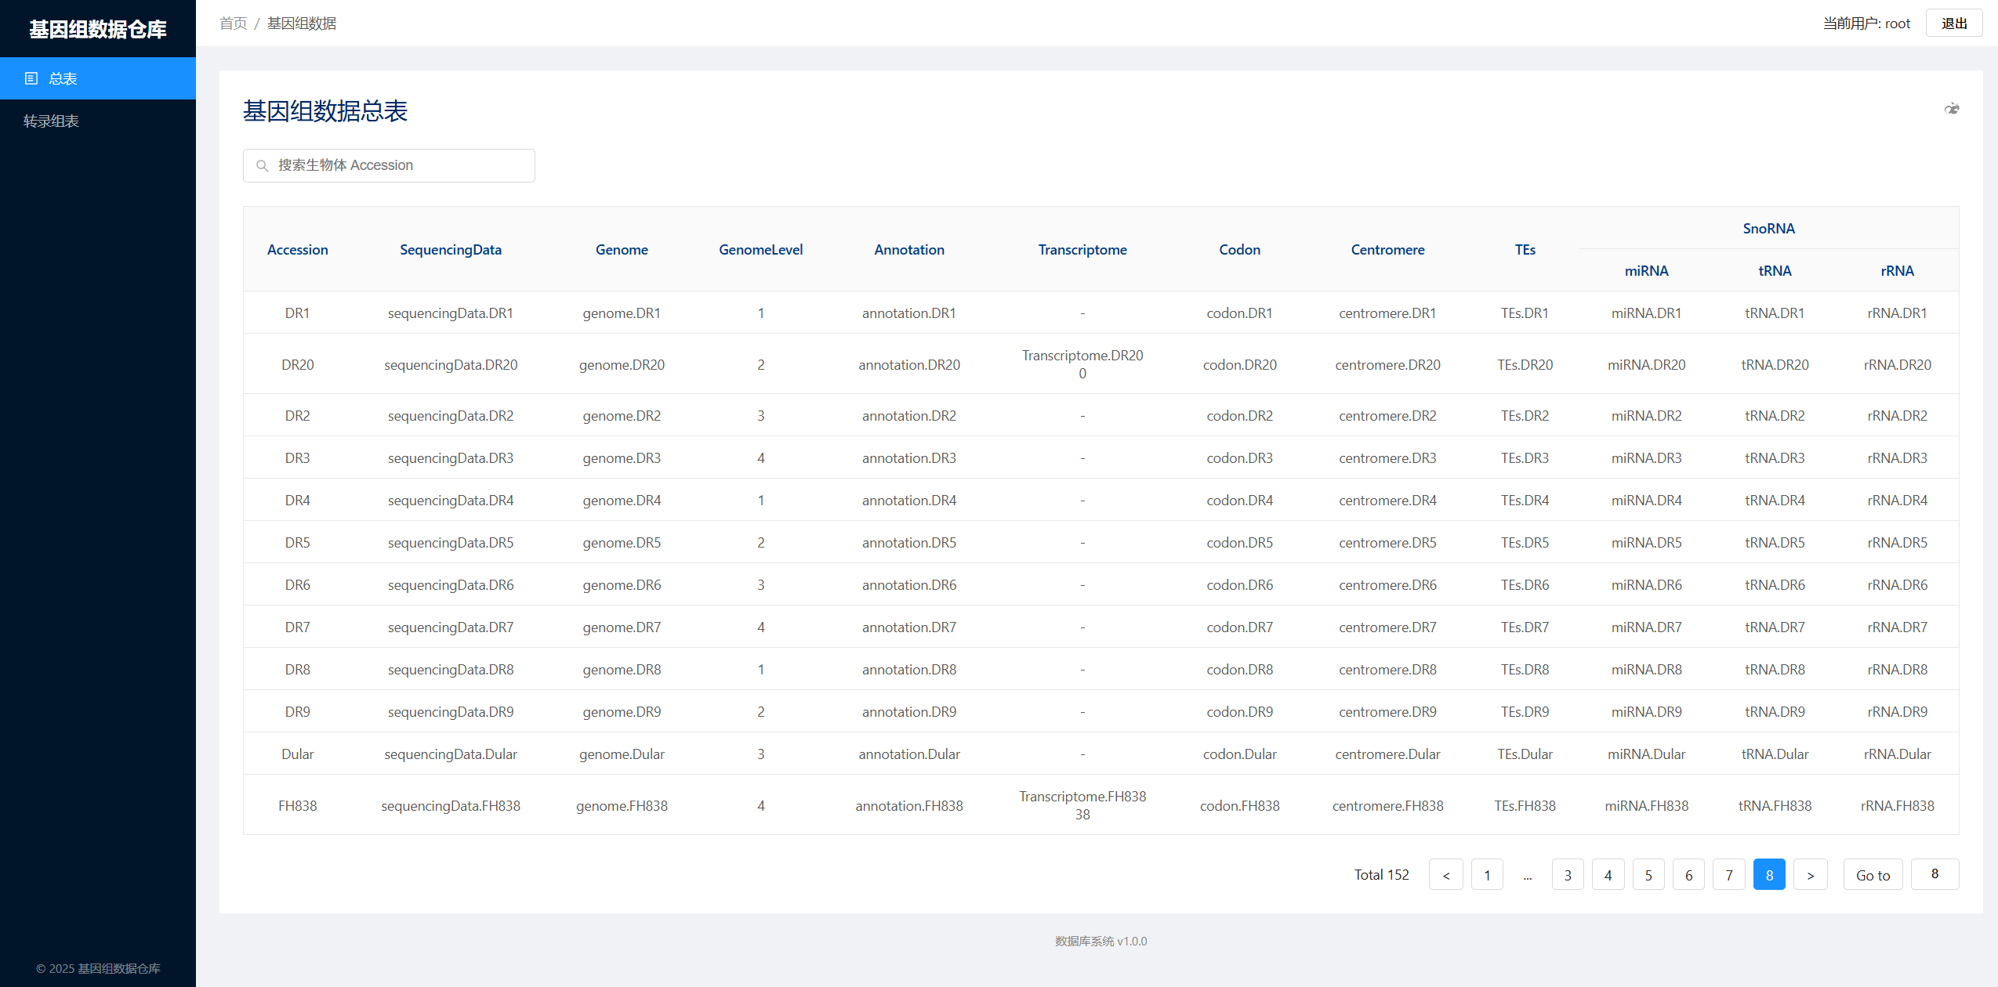
Job2-新增 Sequencing data 列

Slide 5
Job3:Genome Card页面开发
Accession
MH63
display
Chromosome
chr1
TEs
√
Genome size:
Centromere
Chr len:
TEs size:
TEs size:
Remarks：

